Slide 1

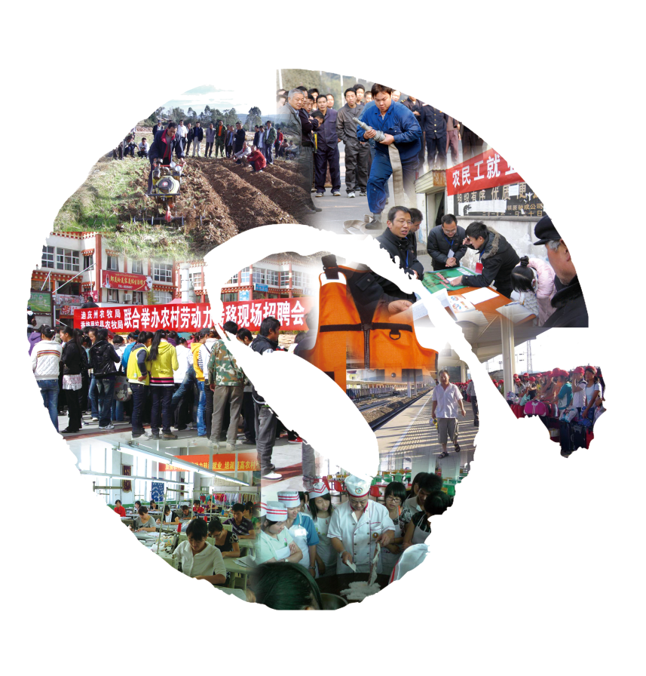



劳动力转移常识
贵州省初中学生实用技能
第11课 生活安全
上海科技教育出版社

Slide 2
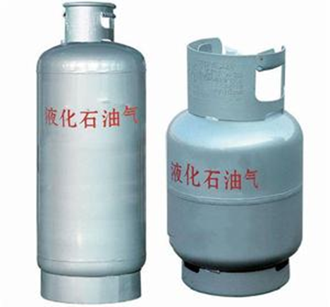
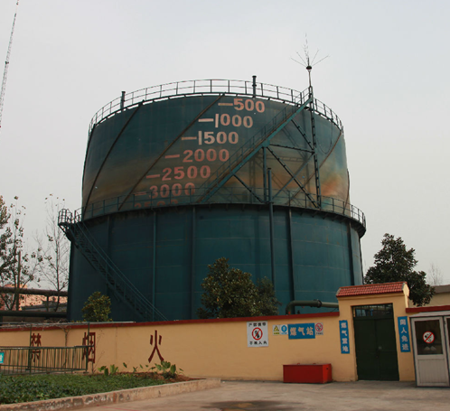
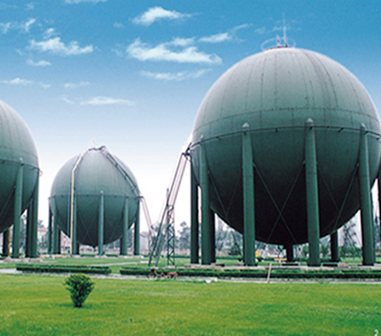
一、安全使用燃气
劳动力转移常识
贵州省初中学生实用技能
常用的三种燃气
液化气
煤气
天然气

Slide 3
一、安全使用燃气
劳动力转移常识
贵州省初中学生实用技能
燃气泄漏的主要原因
1
点火失误
2
冒锅或火被风吹灭
3
中途熄火
4
总阀未关严
5
燃具使用错误
6
胶管故障或燃气管损坏

Slide 4
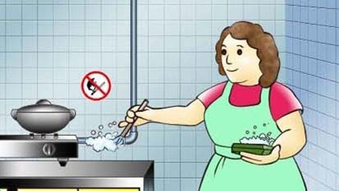
一、安全使用燃气
劳动力转移常识
贵州省初中学生实用技能
检查燃气泄漏的方法

Slide 5
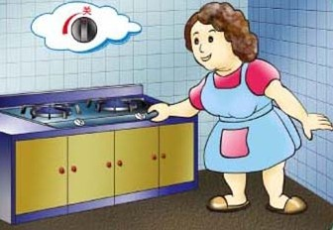
一、安全使用燃气
劳动力转移常识
贵州省初中学生实用技能
发现燃气泄漏时应采取的措施
立即关闭燃具开关、旋塞阀、球阀
电话
报警
勿动
电器
打开
门窗
疏散
人员

Slide 6
一、安全使用燃气
劳动力转移常识
贵州省初中学生实用技能
使用燃气中的“十严禁”
严禁使用不符合标准的气瓶、灶具
严禁将气瓶输气管
靠近火源、热源
严禁倒灌液化气
钢瓶
严禁用火、蒸汽、
热水对气瓶加温
严禁将气瓶卧放
使用
十 严 禁
严禁将气瓶、燃气
灶具放卧室内使用
严禁人在使用
燃气时离开
严禁私自拆修角
阀、减压阀、燃
气管线和计量表
严禁倾倒残液
严禁在漏气时使用
任何明火和电器

Slide 7



二、防止和救治燃气中毒的方法
劳动力转移常识
贵州省初中学生实用技能
防止燃气中毒
尽量使用燃气专用橡胶软管，不能用尼龙、乙烯管或破旧管子代替，每半年检查更换一次橡胶软管。
常擦拭燃气灶具，每晚睡觉前应检查燃气开关，定期检查燃气管道，看是否有泄漏。
尽量不使用煤炉采暖，如果使用，必须安装烟囱，保证排烟状况良好，并且每天临睡前必须检查，室内要注意经常通风。

Slide 8

二、防止和救治燃气中毒的方法
劳动力转移常识
贵州省初中学生实用技能
燃气中毒后的救治
查找燃气泄漏的原因，排除隐患。
若发现中毒者已呼吸停止，应立即进行口对口人工呼吸，并做心脏按摩。
拨打急救电话（注意：不要在有燃气的屋子里打电话），等待医生的到来。
开门、开窗，通风换气。
立即解开中毒者的衣扣，并把中毒者转移到通风良好、空气新鲜的地方。

Slide 9
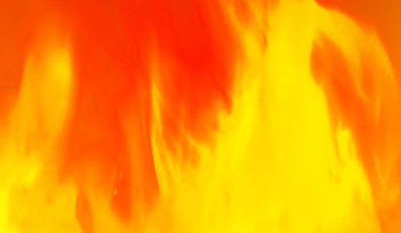
三、基本防火常识
劳动力转移常识
贵州省初中学生实用技能
基本防火常识
基本防火常识
三注意
四做到
五个要

Slide 10

四、应对火灾的常识
劳动力转移常识
贵州省初中学生实用技能
火警电话
自救措施
逃生方法

Slide 11
思考与实践
劳动力转移常识
贵州省初中学生实用技能
1
2
说一说，如何发现燃气已泄漏。
结合安全教育，演习火灾时的应对方法。

